Slide 1
Reljef i građa Zemlje
Nastavna tema: Reljef
Notes:
Za uvod ili ponavljanje pogledati: http://www.youtube.com/watch?v=F58-H9zGamA&list=TLitvSrszXjgOEwgBLu-k6KMYXJMmzOedl

Slide 2
Pejzaži Hrvatske (klik na odabranu poveznicu)
Oda radosti
Hrvatska prirodna baština
Hrvatska prirodna baština – bezvremenska ljepota
Hrvatska iz zraka (Davor Rostuhar)
Koje promjene ste uočili u izgledu reljefa?
Notes:
Pokazati slike ili kratki film: Pejzaži Hrvatske.
Učenici trebaju navesti promjenama u izgledu reljefa.
https://www.youtube.com/watch?v=bCxulFgT938 Oda radosti – promo video
https://www.youtube.com/watch?v=FD9mWIBT6zM Hrvatska prirodna baština
https://www.youtube.com/watch?v=xZY7npUc0mg – Hrvatska prirodna baština – bezvremenska ljepota
https://www.youtube.com/watch?v=aZTs0l5qwlk - Hrvatska iz zraka (Davor Rostuhar)

Slide 3
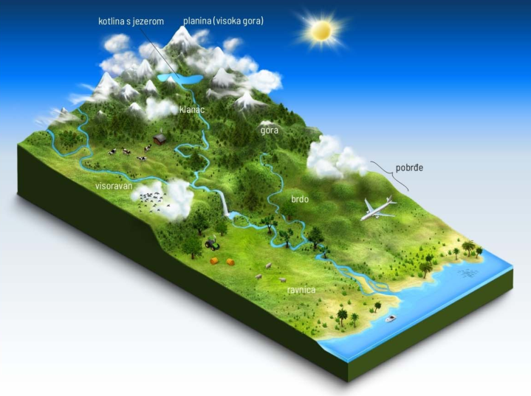
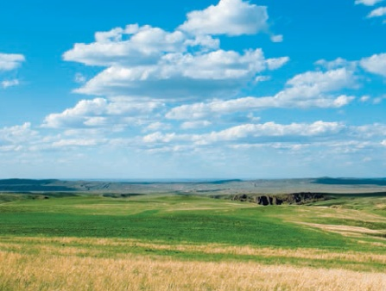
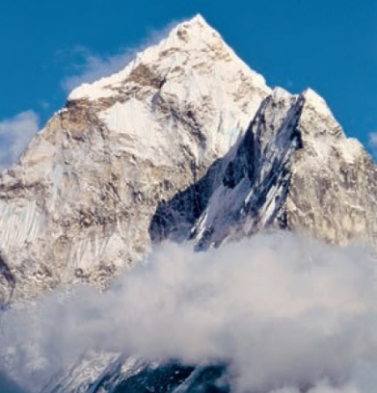
Reljef je...?
Svi oblici...
(ravnine...
...i neravnine)
na Zemljinoj površini.
Notes:
uz pomoć crteža izriče definiciju pojma reljef

Slide 4
Ravnice
Neravnine
Zaravnjeni dijelovi Zemljine površine
Do 200 m – nizine
Više od 200 m - visoravni
Uzvišenja i udubljenja
Razlikuju se visinom (dubinom) → nadmorska ili apsolutna visina
Notes:
uz pomoć crteža nabraja reljefne oblike i razvstava ih na ravnice i neravnine (uzvisine i udubljenja – gora, planina, brdo, pobrđe, dolina, zavala, kotlina, klanac)

Slide 5
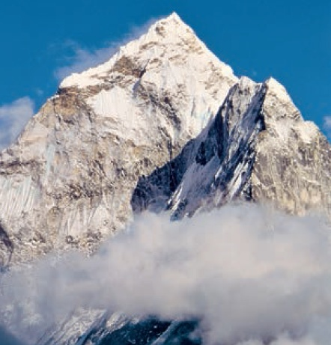
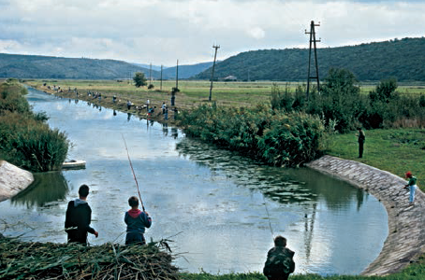
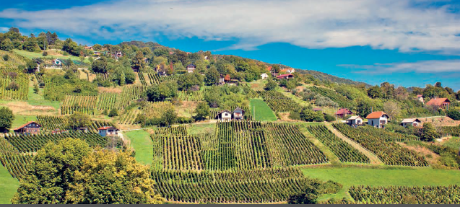
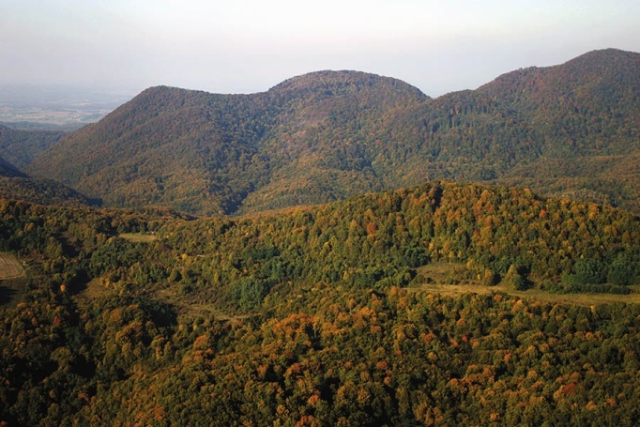
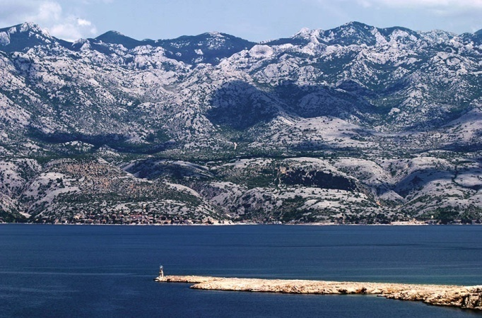
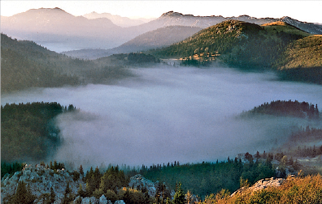
Notes:
uz pomoć slika, crteža i učitelja navodi razlike među reljefnim oblicima
uz pomoć učitelja na geografskoj karti svijeta, Hrvatske i zavičaja pokazuje različite oblike reljefa (Himalaja, Dinaridi, Tibet, Lička zavala, Požeška kotlina, klanac Krke, Papuk, Hrvatsko zagorje, Panonska nizina)

Slide 6
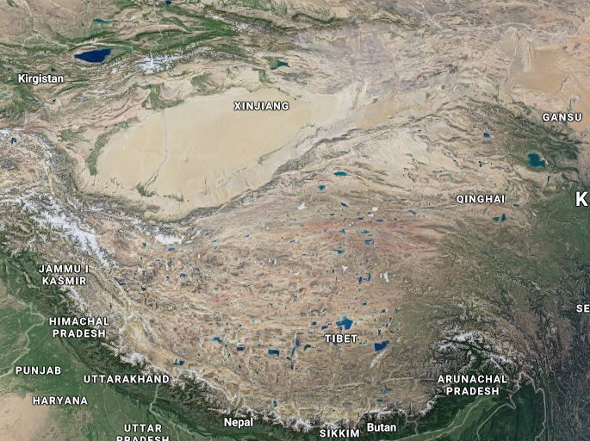
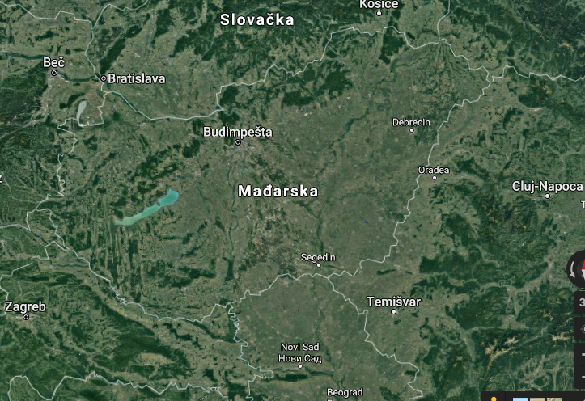
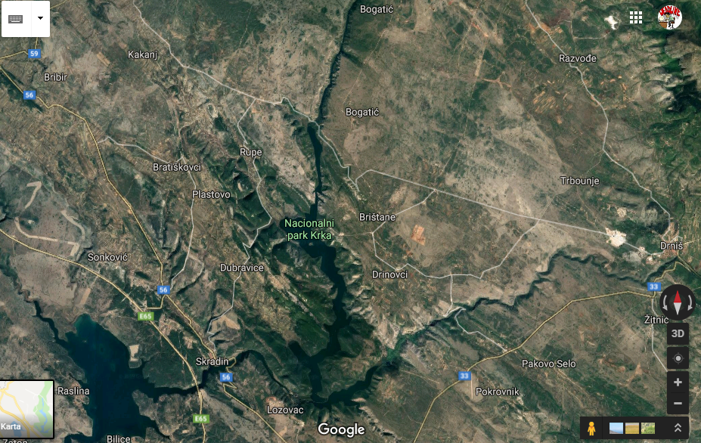
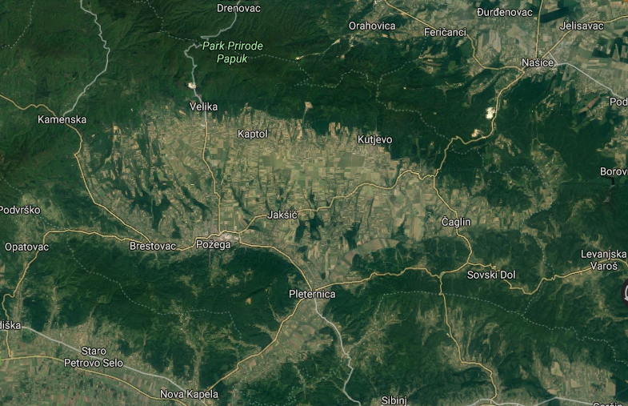
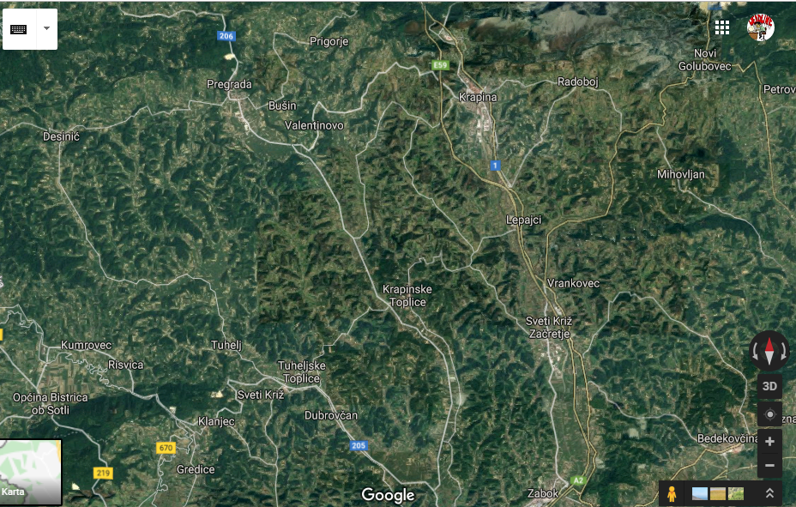
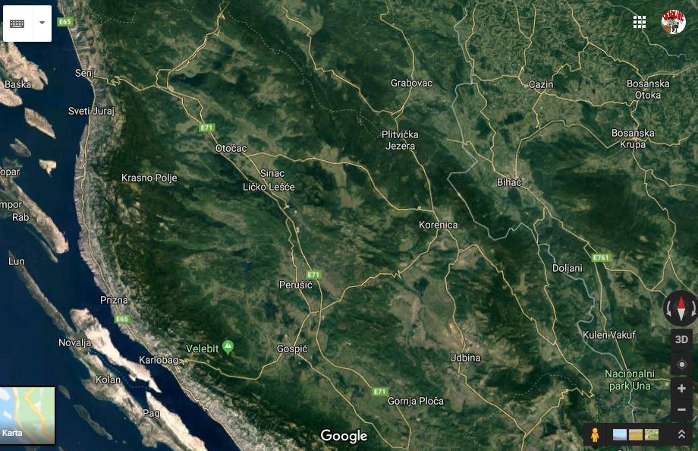
Istražite na Google kartama:
Himalaja
Tibet
Dinaridi
Lička zavala
Požeška kotlina
Klanac Krke
Hrvatsko zagorje
Panonska nizina
Notes:
uz pomoć učitelja na geografskoj karti svijeta, Hrvatske i zavičaja pokazuje različite oblike reljefa (Himalaja, Dinaridi, Tibet, Lička zavala, Požeška kotlina, klanac Krke, Papuk, Hrvatsko zagorje, Panonska nizina)
Via Dinarica: https://trail.viadinarica.com/hr/tour/planinarenje-na-duze-staze/via-dinarica-white-trail/17291189/#dm=1
Panonska nizina: https://hr.wikipedia.org/wiki/Panonska_nizina
Kod svakog prikaza iz google karata moguće je pregledati i fotografije lokacije.

Slide 7
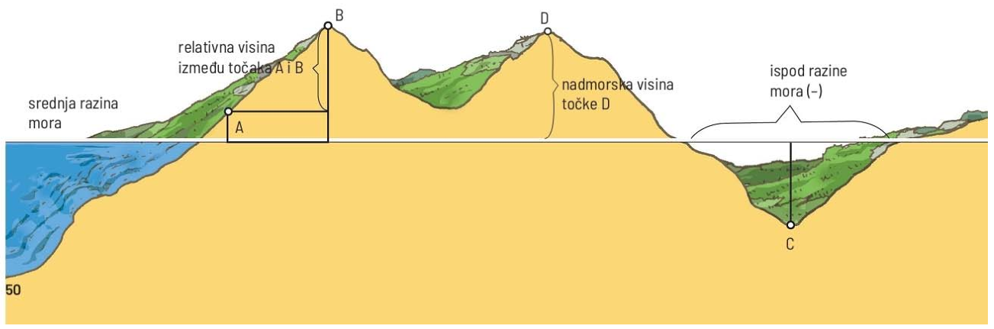
Nadmorska visina - visina neke točke mjerena od razine mora
Relativna visina – visina neke točke mjerena od nekog drugog mjesta osim razine mora
Geoportal Državne geodetske uprave → istražite na kojoj je nadmorskoj visini vaša škola.
Notes:
uz pomoć crteža navodi razliku između nadmorske i relativne visine, pokazuje visine ispod razine mora, na razini mora(depresija, kriptodepresija)
DGU Geoportal: https://geoportal.dgu.hr/

Slide 8
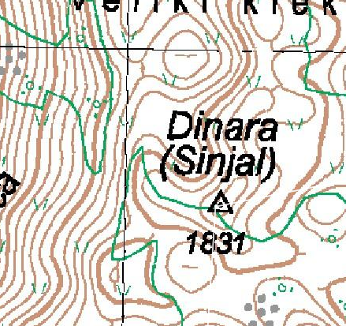
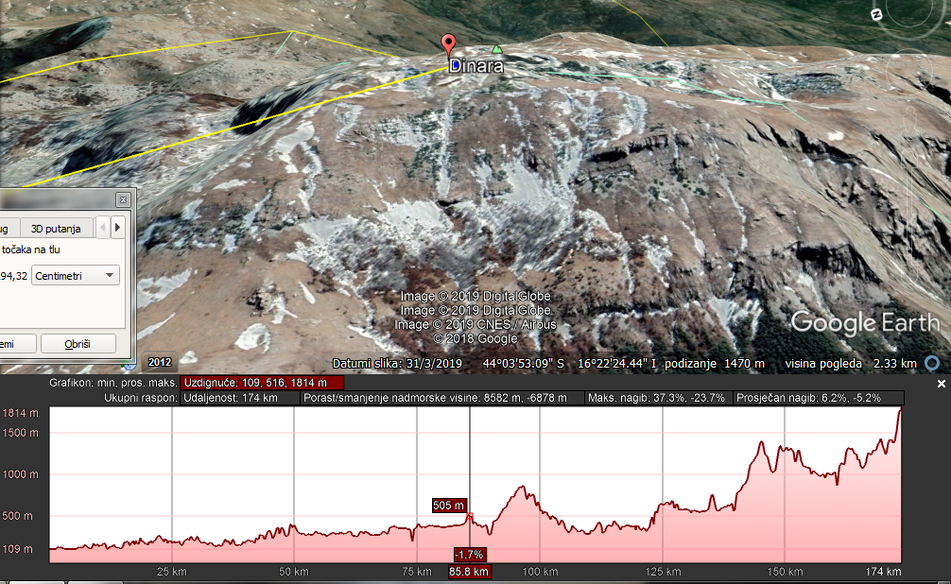
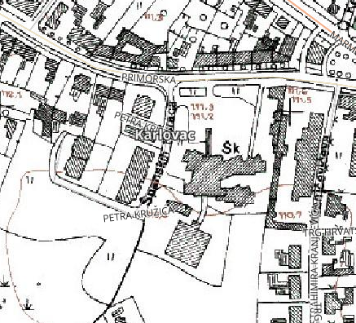
Geoportal Državne geodetske uprave
Istražite na kojoj je nadmorskoj visini vaša škola
Škola: 111 m n.v.
Najviši vrh Hrvatske: 1831 m n.v.
Relativna visina?
Notes:
- uz pomoć učitelja očitava na karti svijeta, Hrvatske i zavičaja apsolutnu visinu najviših vrhova i apsolutnu visinu škole, uz pomoć skice izračunava njihovu relativnu visinu

Slide 9
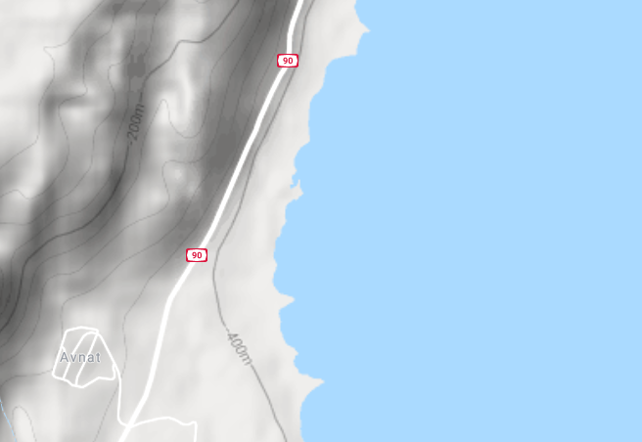
Prostori ispod razine mora
Mrtvo more (očitati nadmorsku visinu sa slojnica u prikazu terena)
Bajkalsko jezero
Vransko jezero na Cresu (3D model Vranskog jezera)
Notes:
- uz pomoć učitelja pokazuje i očitava naziv na karti svijeta i Hrvatske za prostore ispod razine mora (Mrtvo more, Bajkalsko jezero, Vransko jezero na Cresu).
Dubina Bajkalskog jezera: https://www.visualcapitalist.com/dive-oceans-lakes-drill-holes/
Vransko jezero na Cresu: http://www.geografija.hr/hrvatska/vransko-jezero-jedinstven-prirodnogeografski-fenomen-na-otoku-cresu/
https://www.hgi-cgs.hr/paleolimnoloska_istrazivanja.html

Slide 10
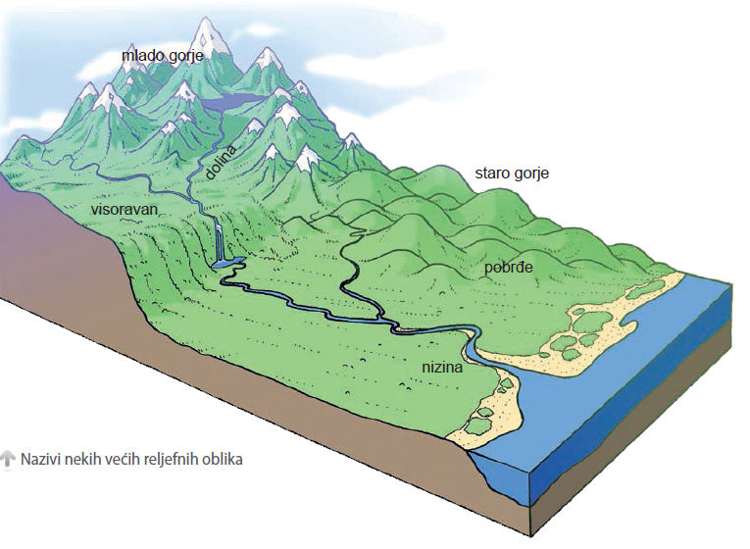

Blage padine, zaobljeni vrhovi
Veće visine, strme padine, oštri vrhovi

Slide 11
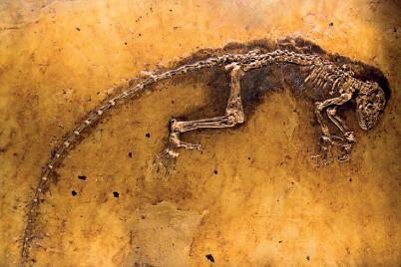
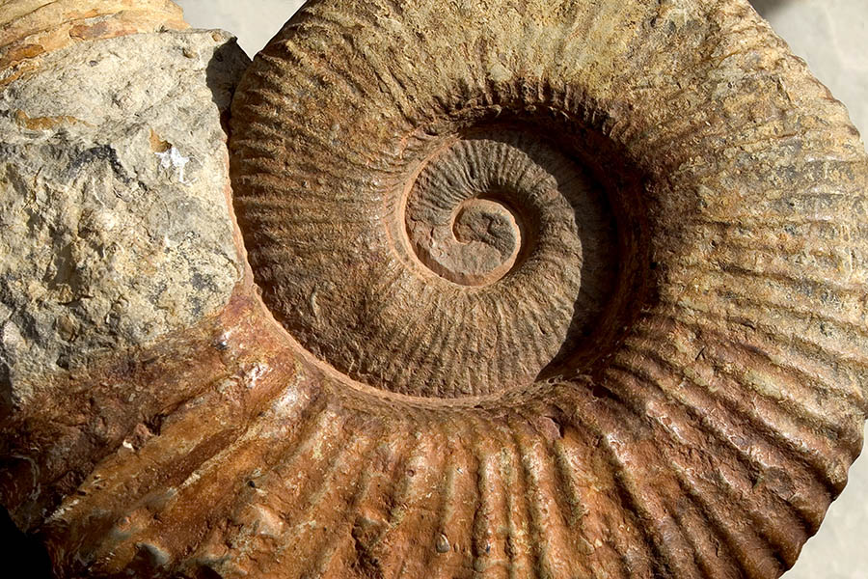
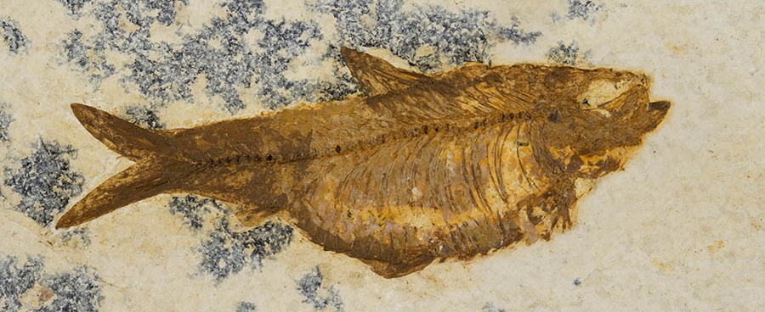
Okamine (fosili)
u stijenama očuvani otisci davnih biljaka i životinja
Notes:
Animacija – kako su nastali fosili - http://www.youtube.com/watch?v=SEDfRy6DQns
- uz pomoć slike opisuje fosil i navodi njihovu važnost

Slide 12
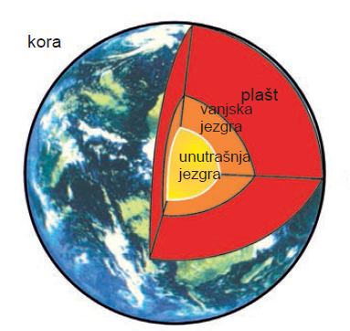
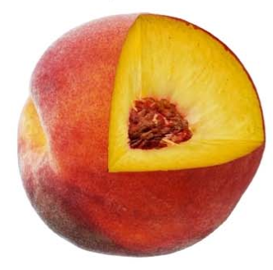
Građa Zemlje – Zemlja je lupinaste građe
Notes:
http://www.youtube.com/watch?v=Q9j1xGaxYzY – građa Zemlje
Zvjezdoznanci: građa Zemlje https://www.youtube.com/watch?v=UHCKsH7mbN0

Slide 13
Starost Zemlje – oko 4,6 milijarde godina
Zemljina prošlost u jednoj minuti
Zemljina prošlost u pet i pol minuta
Nastanak Sunčevog sustava
Veliki prasak i nastanak Zemlje
Dokumentarni film o nastanku Zemlje
Notes:
https://www.youtube.com/watch?v=ZSt9tm3RoUU – Zemljina prošlost u jednoj minuti
https://www.youtube.com/watch?v=8qnnoePeHlk – Zemljina prošlost u pet i pol minuta
https://www.youtube.com/watch?v=x1QTc5YeO6w - Nastanak Sunčevog sustava
https://www.youtube.com/watch?v=uHUTbq-j0UU - Dokumentarni film o nastanku Zemlje
isječak o nastanku svemira i Zemlje (National Geographic) http://www.youtube.com/watch?v=Tz8ithgTBj4

Slide 14
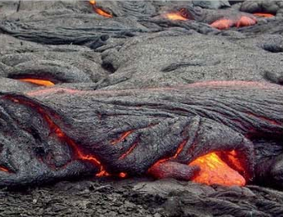
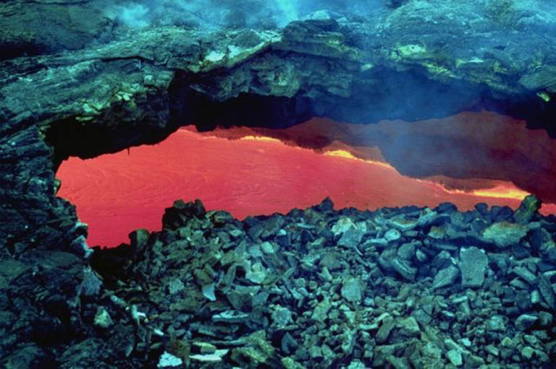
Razlika između magme i lave
Lava
Zemljina kora
Zemljin plašt
Magma
Notes:
uz pomoć crteža i slike navodi razliku između magme i lave
Lava, isječak (National Geographic): http://www.youtube.com/watch?v=ZYEopZ4VhGs

Slide 15

Vanjski čimbenici
Unutarnji čimbenici
Notes:
Razlikuje unutarnje od vanjskih procesa
- uz pomoć crteža i slike navodi rszliku između magme i lave
- Opisuje djelovanje unutarnji hi vanjskih procesa na nastanak i oblikovanje reljefa.
- uz pomoć crteža navodi najmanje jedanunutarnjii vanjski proces

Slide 16
Ponavljanje
Što je reljef?
Kako se nazivaju u stijenama očuvani otisci davnih biljaka i životinja?
Što je nadmorska visina?
Navedite razliku između magme i lave.

Slide 17
Ponavljanje
Razvrstajte navedene reljefne oblike na uzvisine, udubljenja i ravnice
nizina, gora, planina, brdo, pobrđe, dolina, zavala, kotlina, klanac, visoravan
Planina
Brdo
Klanac
Nizina
Visoravan
Pobrđe
Zavala
Dolina
Gora
Kotlina

Slide 18
Ponavljanje
Po kojim se obilježjima razlikuju mlado i staro gorje?

Slide 19
Na odgovarajuće mjesto imenujte:
Kora, plašt, jezgra
Kora
Plašt
Jezgra

Slide 20
Uz svaki naziv pridružite odgovarajući reljefni oblik:
Planina
Himalaja
Dinaridi
Tibet
Lička zavala
Požeška kotlina
Papuk
Hrvatsko zagorje
Panonska nizina
Planina
Visoravan
Zavala
Kotlina
Gora
Pobrđe
Zavala

Slide 21
Izračunajte relativnu visinu između:
Mount Everesta i Dinare
8848 m n.v.
1831 m n.v.
Mrtvog mora i Vranskog jezera na Cresu
-430 m n.v.
14 m n.v.

Slide 22
Ponavljanje
Što su fosili?
Koja je razlika između magme i lave?

